Slide 1
CHƯƠNG 4: BỘ GIAO THỨC TCP/IP
Tổng quan về bộ giao thức TCP/IP
Tổng quan về địa chỉ IP
Giới thiệu về các lớp địa chỉ IP
Chia mạng con

Slide 2
1. Tổng quan về bộ giao thức TCP/IP
Giao thức TCP/IP được phát triển từ mạng ARPANET và Internet được dùng như giao thức mạng và vận chuyển trên mạng Internet.
TCP (Transmission Control Protocol) là giao thức thuộc tầng vận chuyển
IP (Internet Protocol) là giao thức thuộc tầng mạng của mô hình OSI.

Slide 3
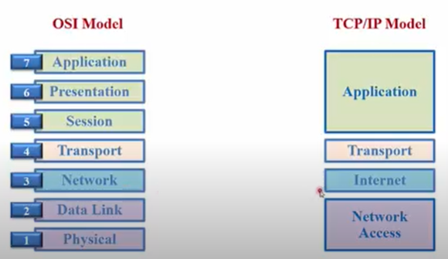
1. Tổng quan về bộ giao thức TCP/IP

Slide 4
Họ giao thức TCP/IP hiện nay là giao thức được sử dụng rộng rãi nhất để liên kết các máy tính và các mạng.
Hiện nay các máy tính của hầu hết các mạng có thể sử dụng giao thức TCP/IP để liên kết với nhau thông qua nhiều hệ thống mạng với kỹ thuật khác nhau.
Giao thức TCP/IP thực chất là một họ giao thức cho phép các hệ thống mạng cùng làm việc với nhau thông qua việc cung cấp phương tiện truyền thông liên mạng.

Slide 5
Họ giao thức TCP/IP và quá trình đóng gói dữ liệu
Bên gửi: Mỗi tầng thêm vào các thông tin điều khiển vào phần đầu gói tin (header) và truyền xuống tầng dưới.
Bên nhận: Mỗi tầng xử lý gói tin dựa trên thông tin trong phần đầu, sau đó bỏ phần đầu, lấy phần dữ liệu chuyển lên tầng trên.

Slide 6
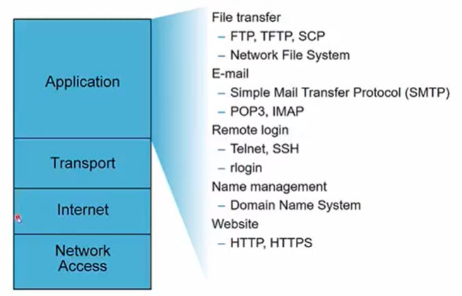
1. Tổng quan về bộ giao thức TCP/IP

Slide 7
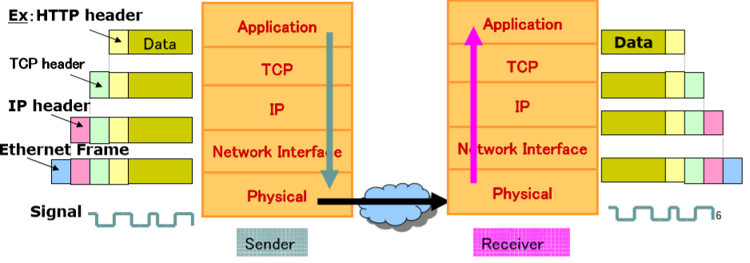

Slide 8
2. Tổng quan về địa chỉ IP
Nhiệm vụ chính của giao thức IP là cung cấp khả năng kết nối các mạng con thành liên kết mạng ñể truyền dữ liệu.
Vai trò của IP là vai trò của giao thức tầng mạng trong mô hình OSI.
Giao thức IP là một giao thức kiểu không liên kết (connectionlees) có nghĩa là không cần có giai đoạn thiết lập liên kết trước khi truyền dữ liệu.
Do tổ chức và ñộ lớn của các mạng con (subnet) của liên mạng có thể khác nhau, người ta chia các ñịa chỉ IP thành 5 lớp, ký hiệu là A, B, C, D và E.

Slide 9
3. Giới thiệu về các lớp địa chỉ
Cấu trúc địa chỉ IPv4 chia làm 4 phần và có độ dài 32 bít
Gồm có 5 lớp địa chỉ được đánh dấu bằng các chữ cái A, B, C, D, E
Lớp địa chỉ A,B,C dung để chia địa mạng con
Địa chỉ lớp D dùng để quảng bá
Địa chỉ lớp E dung nghiên cứu trong tương lai.

